Slide 1
27 января
Международный день
Памяти
Жертв Холокоста
«Холокост: трагедия, память, судьбы»

Slide 2

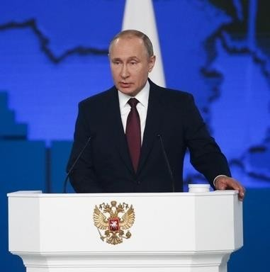







Slide 3


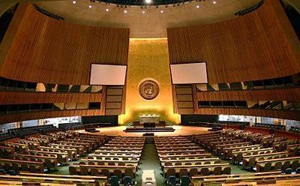

Slide 4
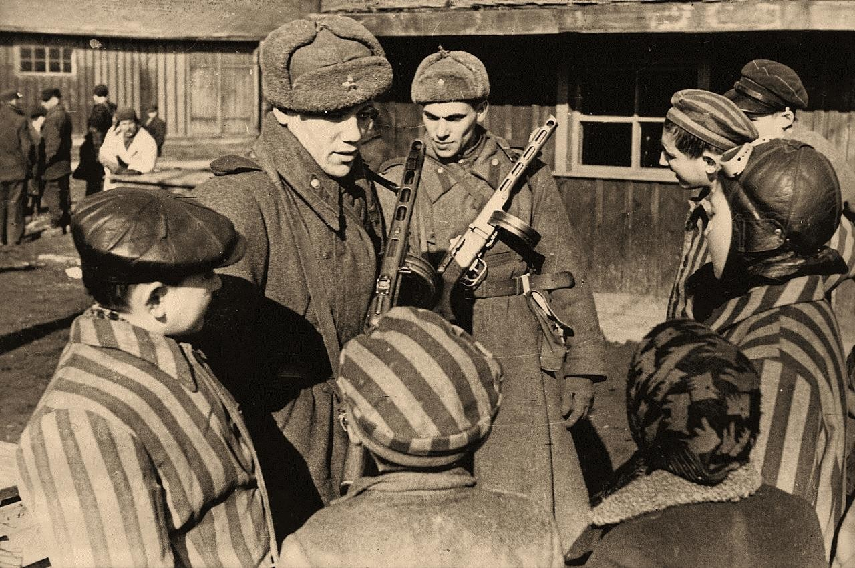


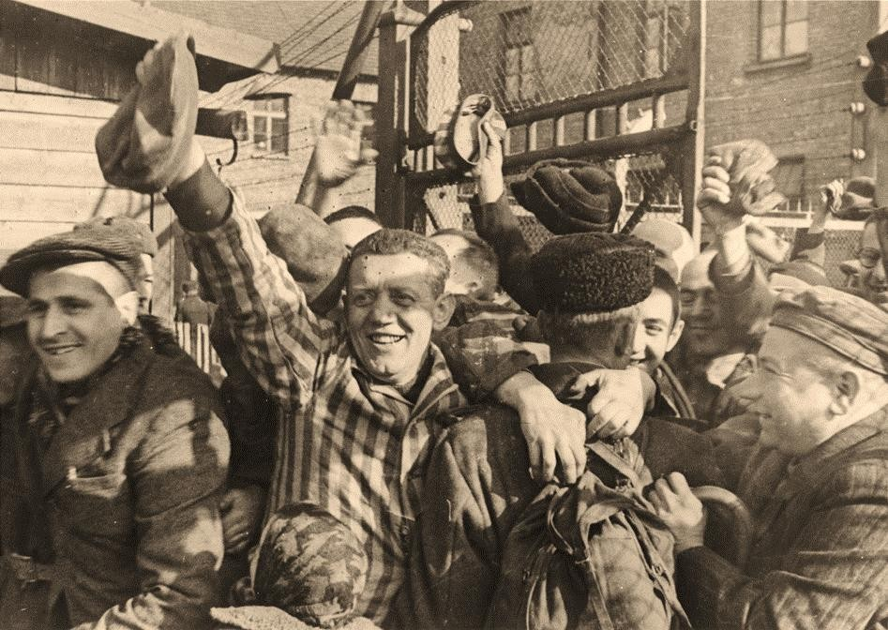
27 января 1945 года солдаты Красной Армии освободили узников концлагеря Освенцима.
Эту дату принято считать окончанием холокоста

Slide 5
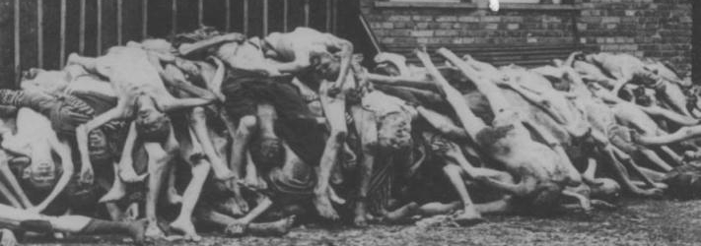
Что такое Холокост?
Холокост – слово из греческого языка, означающее «всесожжение». «уничтожение огнём», а также «жертвоприношение посредством огня
Холокост - это символ газовых камер, печей сжигающих детей, женщин, стариков, это массовый расстрел невинных мирных людей…

Slide 6
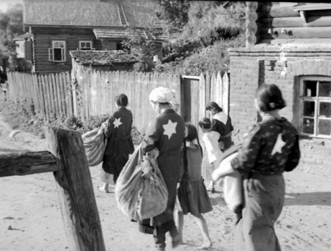
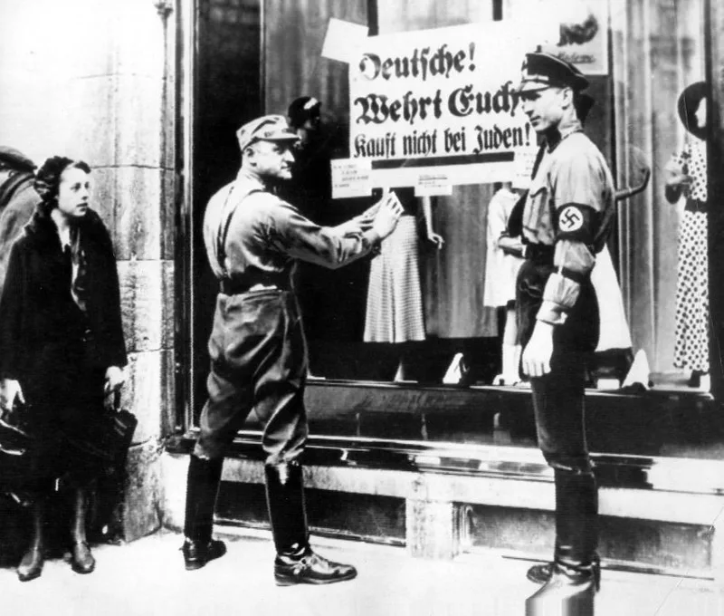
Начало политики Холокоста
В 1933 году после прихода А. Гитлера к власти в Германии проводится политика государственного антисемитизма и расизма: деление на полноценные и неполноценные расы
Notes:
6

Slide 7
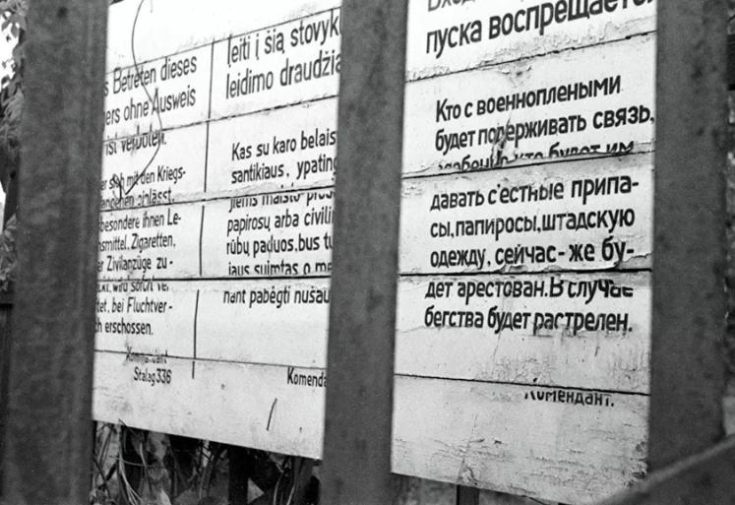
За помощь пленным и евреям - расстрел

Slide 8
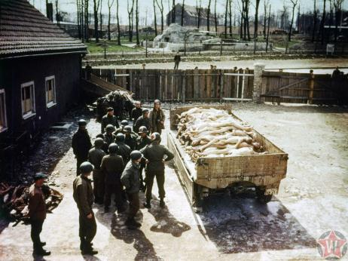
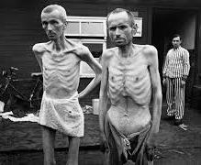
Появление лагерей смерти
Действовало в годы войны более 14 тысяч лагерей
Через них прошли 18 млн. человек (5 – 7 млн. – граждане России)
Выжили чуть больше миллиона
Notes:
8

Slide 9
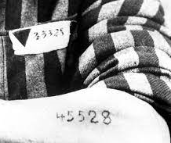
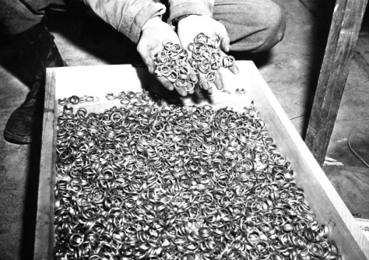
Бухенвальд
Имел 138 концлагерей – филиалов, был мужским
Набор цифр на руке заменял имя
В концлагере содержалось около 240 тыс. человек
56 тысяч узников погибли...

Slide 10
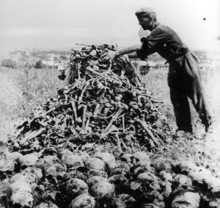
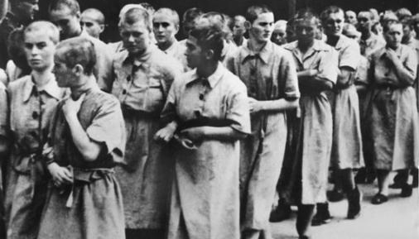
Лагерь Майданек
Создан в августе 1941 года и был поделён на пять секций, одна из которых была женской
Крематорий работал как доменная печь без остановки (1400 трупов в сутки…)
Через лагерь прошло более млн. узников, 360 тысяч было уничтожено
Notes:
10

Slide 11
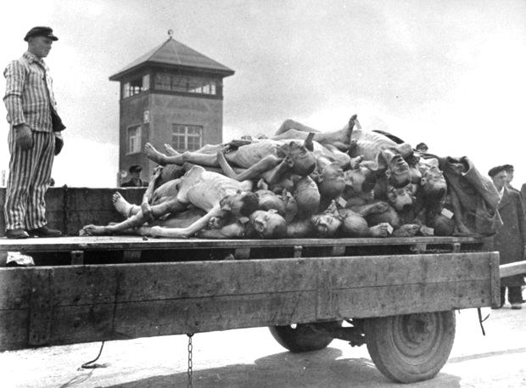
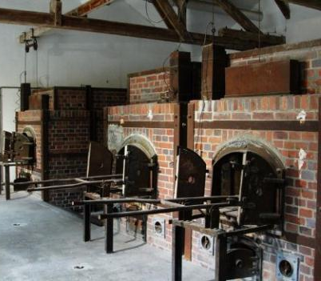
Дахау
Был одним из первых и главных концлагерей на территории Германии, создан в марте 1933 года
Лагерь имел 123 филиала, через которые прошло около 250 тысяч человек из 24 стран. Из них 70 тысяч погибло
Notes:
11

Slide 12
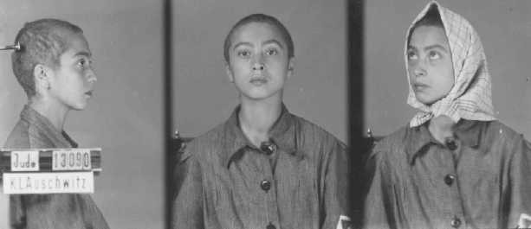
Освенцим (Аушвиц-Биркенау)
Создан в апреле 1940 года в Польше
С 1942 года – центр уничтожения в газовых камерах
В нем погибли, по разным оценкам, от 1.5 до 2.2 млн. человек
В лагере практиковались медицинские эксперименты и опыты
Notes:
12

Slide 13
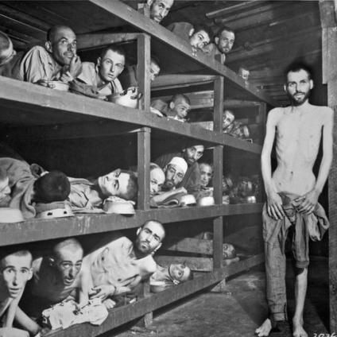
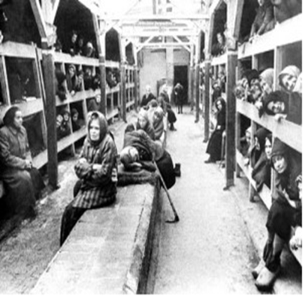
Бараки с заключенными

Slide 14
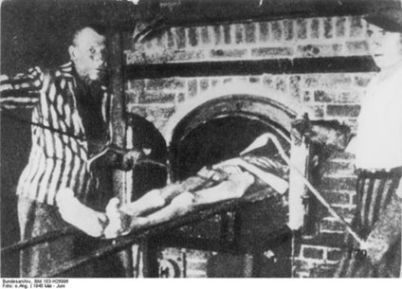
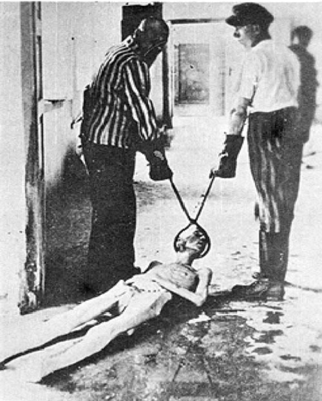
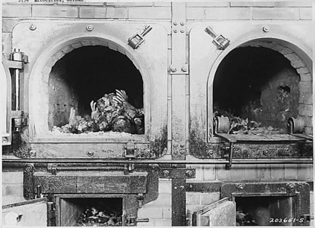
Крематории с газовыми камерами

Slide 15
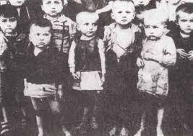
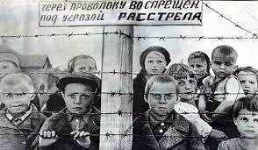
Саласпилс
Концлагерь в Латвии, в основном, там содержали детей
В лагере погибли около 7 тысяч детей
Большинство из них подвергались выкачиванию крови для раненых немецких солдат
Notes:
Саласпилс – концентрационный лагерь на территории, оккупированной нацистами Латвии, получивший печальную известность в мире из-за содержания в нем детей. В лагере мученической смертью погибли около 7 тысяч детей. Тела были частью сожжены, а частью захоронены на старом гарнизонном кладбище у Саласпилса. Большинство из них подвергались выкачиванию крови для раненых немецких солдат, вследствие чего дети быстро погибали
15

Slide 16
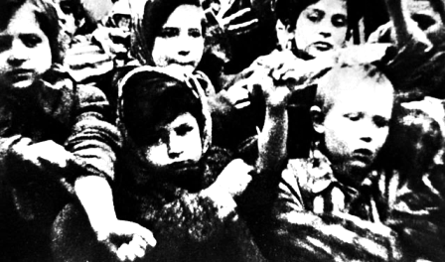
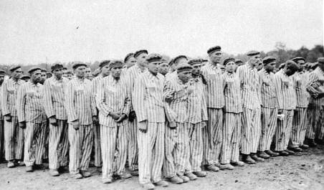
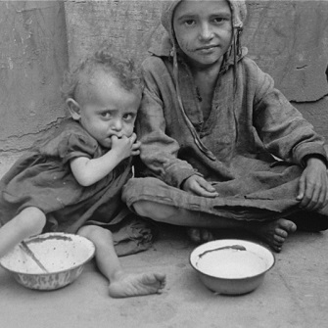
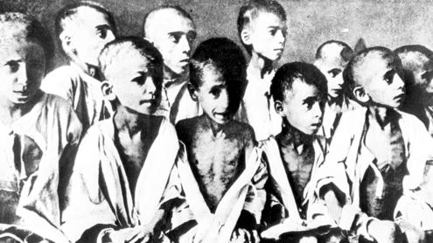
Жертвы войны…

Slide 17
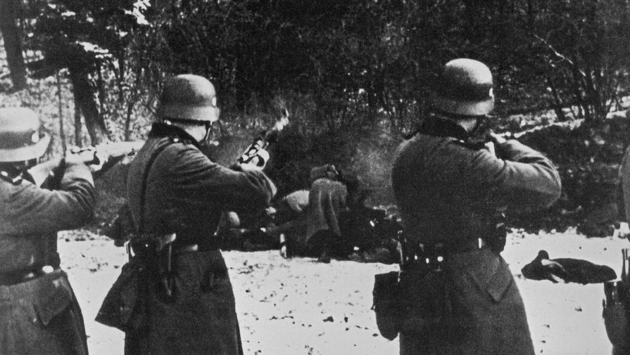
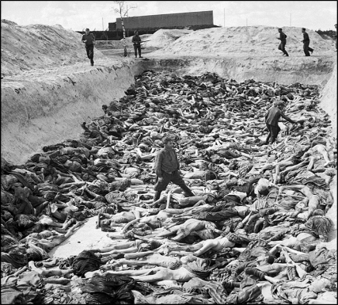
Массовые расстрелы
На всех оккупированных территориях были места, где расстреливали женщин, детей, стариков, пленных…

Slide 18
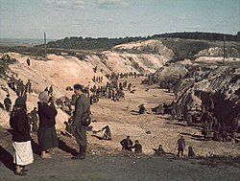
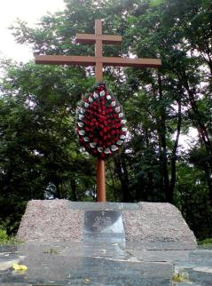
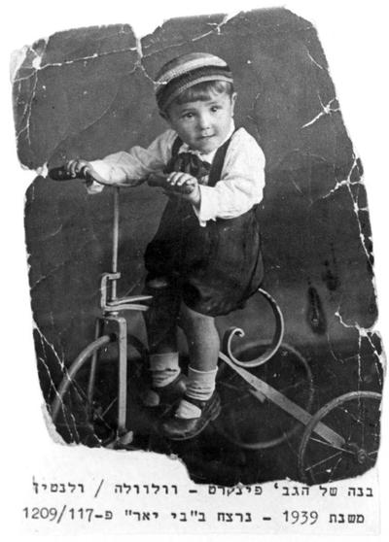
Бабий Яр - место массовых расстрелов
Во время Великой Отечественной войны немецкие войска, занявшие Киев 19 сентября 1941 года, использовали Бабий Яр для расстрелов жителей
Notes:
18

Slide 19
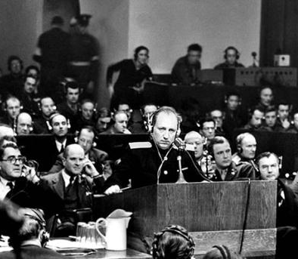
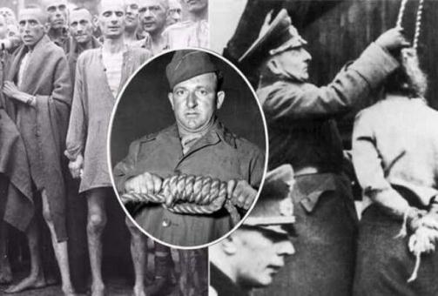
Нюрнбергский процесс о геноциде
20 ноября 1945 г. – 1 октября 1946 г.
По материалам Нюрнбергского процесса, в Европе в период Холокоста было сожжено в газовых печах, расстреляно, повешено шесть миллионов евреев

Slide 20
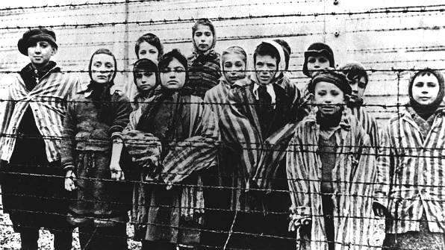
Холокост — это часть истории нашей страны
Около 2,8 миллионов евреев, уничтоженных нацистами, их союзниками и пособниками проживали на территории СССР в границах 1941 г., концлагерь Аушвиц (Освенцим) освободили воины Красной армии.

Slide 21
«Пока мы помним – мы живы.
И жива память о миллионах погибших»
Память о Холокосте необходима, чтобы наши дети никогда не были жертвами, палачами или равнодушными наблюдателями
Иегуда Бауэр

